Slide 1
„GOZ – wyzwania i potencjał dla gminy”.
Urząd Miasta i Gminy w Skawinie
Ref. Barbara Ptak

Slide 2
Potencjał Gminy Skawina
Gmina Skawina to gmina o charakterze przemysłowo-rolniczym, którą stanowi miasto oraz 16 sołectw.
Skawina jest gminą o znaczącym potencjale ludzkim, gospodarczym oraz infrastrukturalnym, ukierunkowana na poprawę jakości życia mieszkańców oraz poprawę jakości środowiska.
To gmina z rosnącym zakresem zadań publicznych realizowanych we współpracy z partnerami społecznymi, współpracująca z gminami zrzeszonymi w Stowarzyszeniu Metropolia Krakowska.
Gmina wspierająca rozwój transportu publicznego, stale rozbudowująca infrastrukturę pieszo-rowerową oraz sieć budowy parkingów P&R.

Slide 3
Wskaźniki GOZ w Gospodarce odpadami komunalnymi
Selektywna zbiórka odpadów tzw. surowców wtórnych.
Ogólnodostępne pojemniki na odpady segregowane.
Edukacja w zakresie segregowania i ograniczania ilości odpadów.
Odzysk, recycling i upcycling.
Wykresy obrazujące tendencje w zakresie gospodarki odpadami komunalnymi:

Slide 4
Ilość odpadów komunalnych ogółem wytwarzana w poszczególnych latach - w oparciu o dane 2013 – 2021 oraz liczba mieszkańców w złożonych deklaracjach o wysokości opłaty za gospodarowanie odpadami.
Rok | 2013 | 2014 | 2015 | 2016 | 2017 | 2018 | 2019 | 2020 | 2021
Masa zebranych odpadów [Mg] | 11 466.27 | 12 131.332 | 14 606.77 | 12 807.84 | 13 753.34 | 16 112.38 | 17 644.381 | 16 143.38 | 17 972.88

Slide 5
Ilość odpadów przypadających na 1 mieszkańca - w oparciu o dane 2013 - 2021 r.
Rok | 2013 | 2014 | 2015 | 2016 | 2017 | 2018 | 2019 | 2020 | 2021
Masa odpadu na mieszkańca [Mg] | 0.298 | 0.313 | 0.378 | 0.331 | 0.354 | 0.410 | 0.452 | 0.414 | 0.459

Slide 6
Ilość surowców wtórnych (odpadów przygotowanych do ponownego użycia, odzysku i recyklingu) ­ - w oparciu o dane 2013 - 2021 r.
Rok | 2013 | 2014 | 2015 | 2016 | 2017 | 2018 | 2019 | 2020 | 2021
Masa zebranych odpadów [Mg] | 1 356.26 | 1 384.750 | 1 230.65 | 2 496.45 | 2 722.98 | 4 018.084 | 4 967.347 | 4 837.83 | 6 494.123

Slide 7
Ilość odpadów zielonych, gruzu, wielogabarytowych - w oparciu o dane 2013- 2021 r.
Rok | 2013 | 2014 | 2015 | 2016 | 2017 | 2018 | 2019 | 2020 | 2021
Masa zebranych odpadów [Mg] | 45.82 | 127.180 | 96.68 | 126.68 | 162.76 | 202.58 | 138.94 | 232.98 | 1012.7
 | 174.222 | 241.010 | 299.56 | 486.08 | 671.02 | 1006.48 | 1177.015 | 1 418.42 | 1413.38
 | 38.19 | 95.600 | 60.20 | 167.76 | 140.42 | 237.148 | 263.045 | 307.30 | 324.8

Slide 8
W analizowanym okresie Gmina w latach 2013 – 2020 uzyskała wymagane przepisami prawa poziomy odzysku odpadów przygotowanych do ponownego użycia, odzysku i recyklingu, jak również uzyskała wymagany poziom po zmianie przepisów za 2021 r.
Rok | 2013 | 2014 | 2015 | 2016 | 2017 | 2018 | 2019 | 2020 | 2021
Osiągnięty poziom recyklingu i odzysku | 35.61% | 40.55% | 34.50% | 73.10% | 65% | 94% | 100% | 100% | 36%

Slide 9
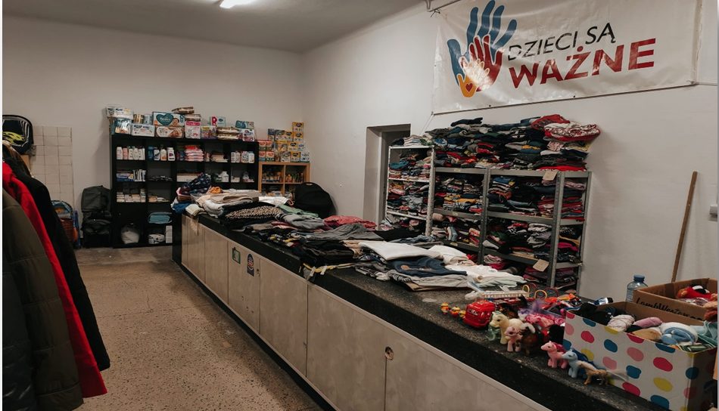
Przykłady GOZ w Gminie Skawina
Funkcjonujące na terenie skupy złomu – miejsca dla przekazujących odpady opakowaniowe do odzysku i recyklingu.
Promowanie procesu kompostowania - ponad 3300 zdeklarowanych kompostowników.
Zagospodarowanie na terenie gminy gruzu – utwardzenie dróg prywatnych.
Rozstawione pojemniki na odzież – wrzucone tekstylia odzyskane jako odzież lub materiał na sorbenty i czyściwo.
Punkty przekazania odzieży i żywności (zdjęcie).

Slide 10
Energia odnawialna
Zainstalowano:
893 szt. układów solarnych do ogrzewania wody użytkowej dla domów prywatnych oraz 4 szt. na budynkach użyteczności publicznej.
343 szt. instalacji fotowoltaicznych,
23 szt. pomp ciepła i 57 kotłów na biomasę.
Dodatkowo 3 budynki użyteczności publicznej wyposażone zostały w instalacje fotowoltaiczne.
Od roku 2016 trwa wymiana starych kotłów opalanych węglem i drewnem na nowe ekologiczne źródła ogrzewania (wykres).

Slide 11
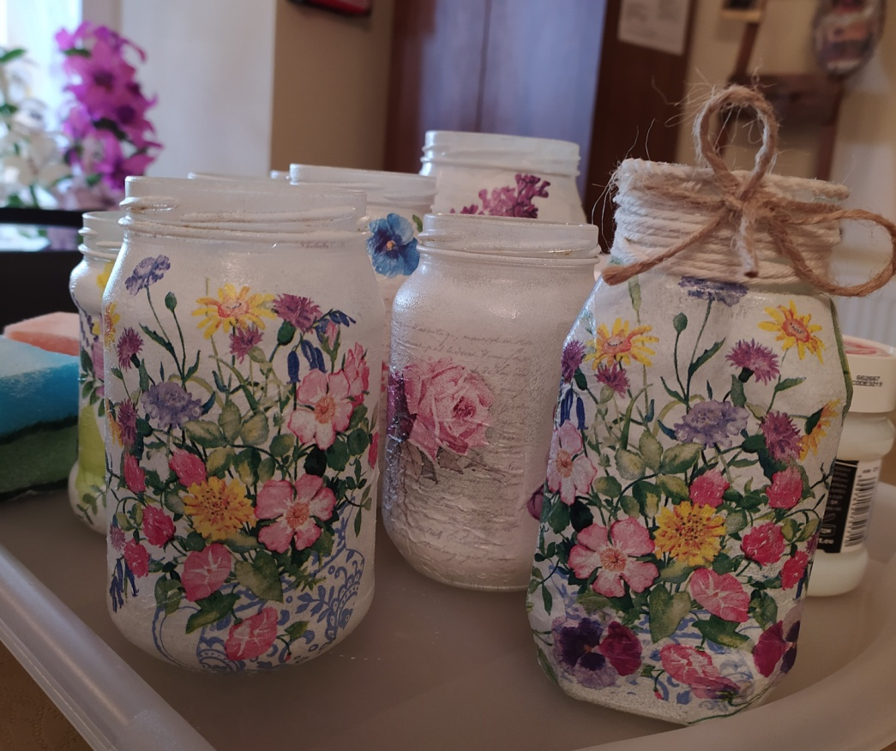
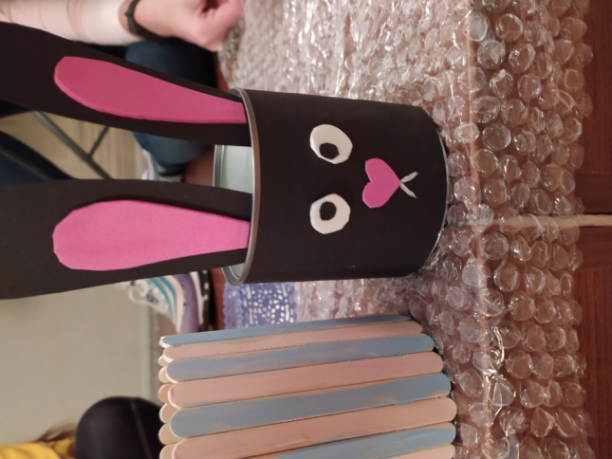
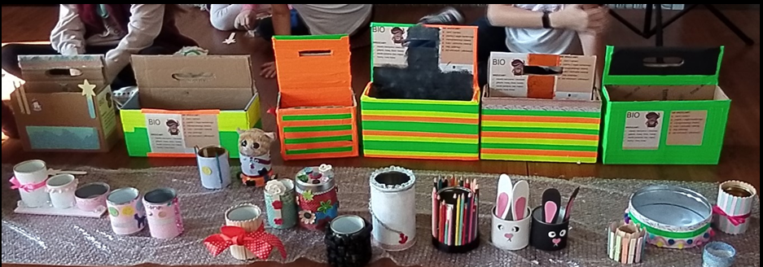
Edukacja „Drugie życie odpadów – upcykling w Gminie Skawina” (2020)
Warsztaty dla dzieci i seniorów
Zajęcia edukacyjne
Konkursy z nagrodami
Impreza plenerowa
Prace wykonane w ramach akcji:

Slide 12
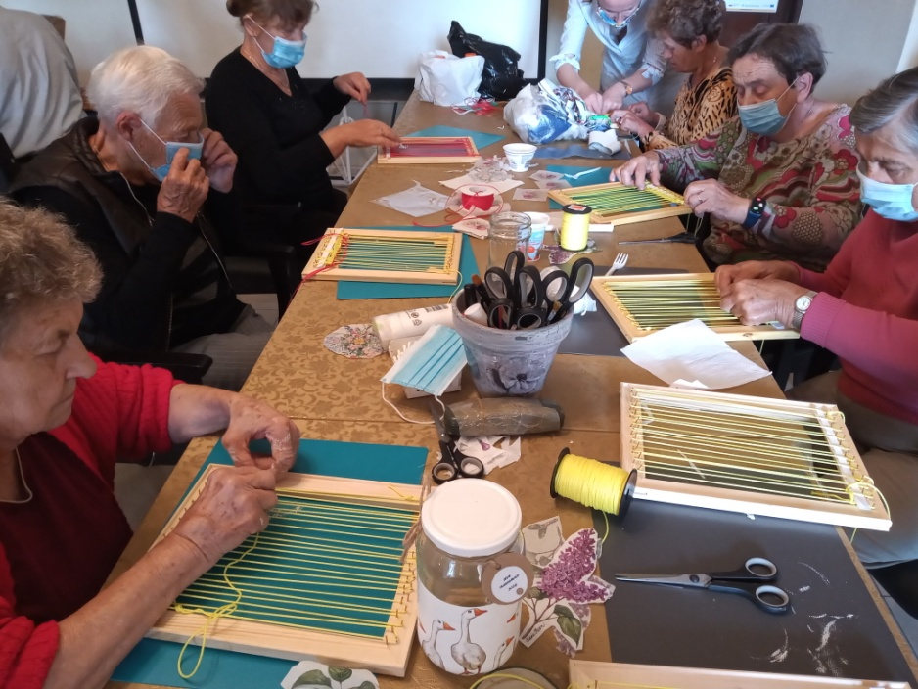
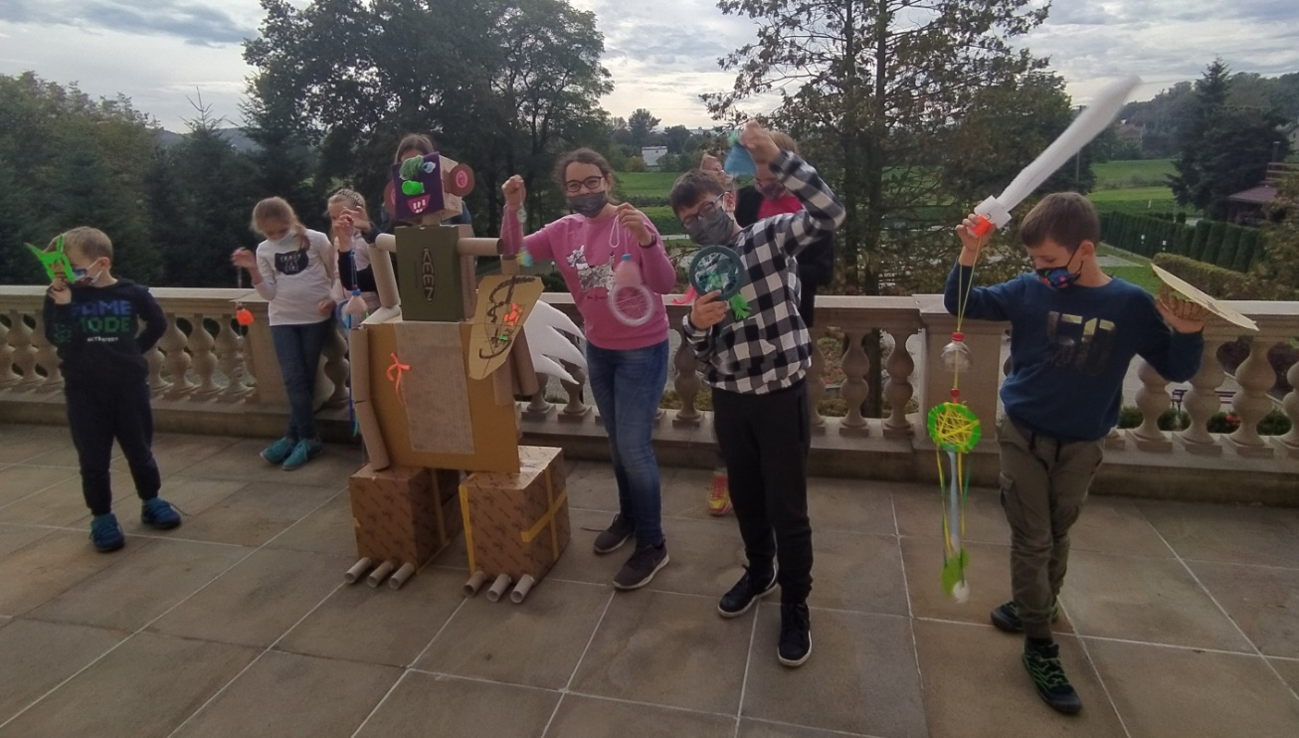
Edukacja „Drugie życie odpadów – upcykling w Gminie Skawina” (2020)
Budowa rzeźb z odpadów
Zajęcia z tkactwa i decoupage
Nadawanie odpadom drugiego życia

Slide 13
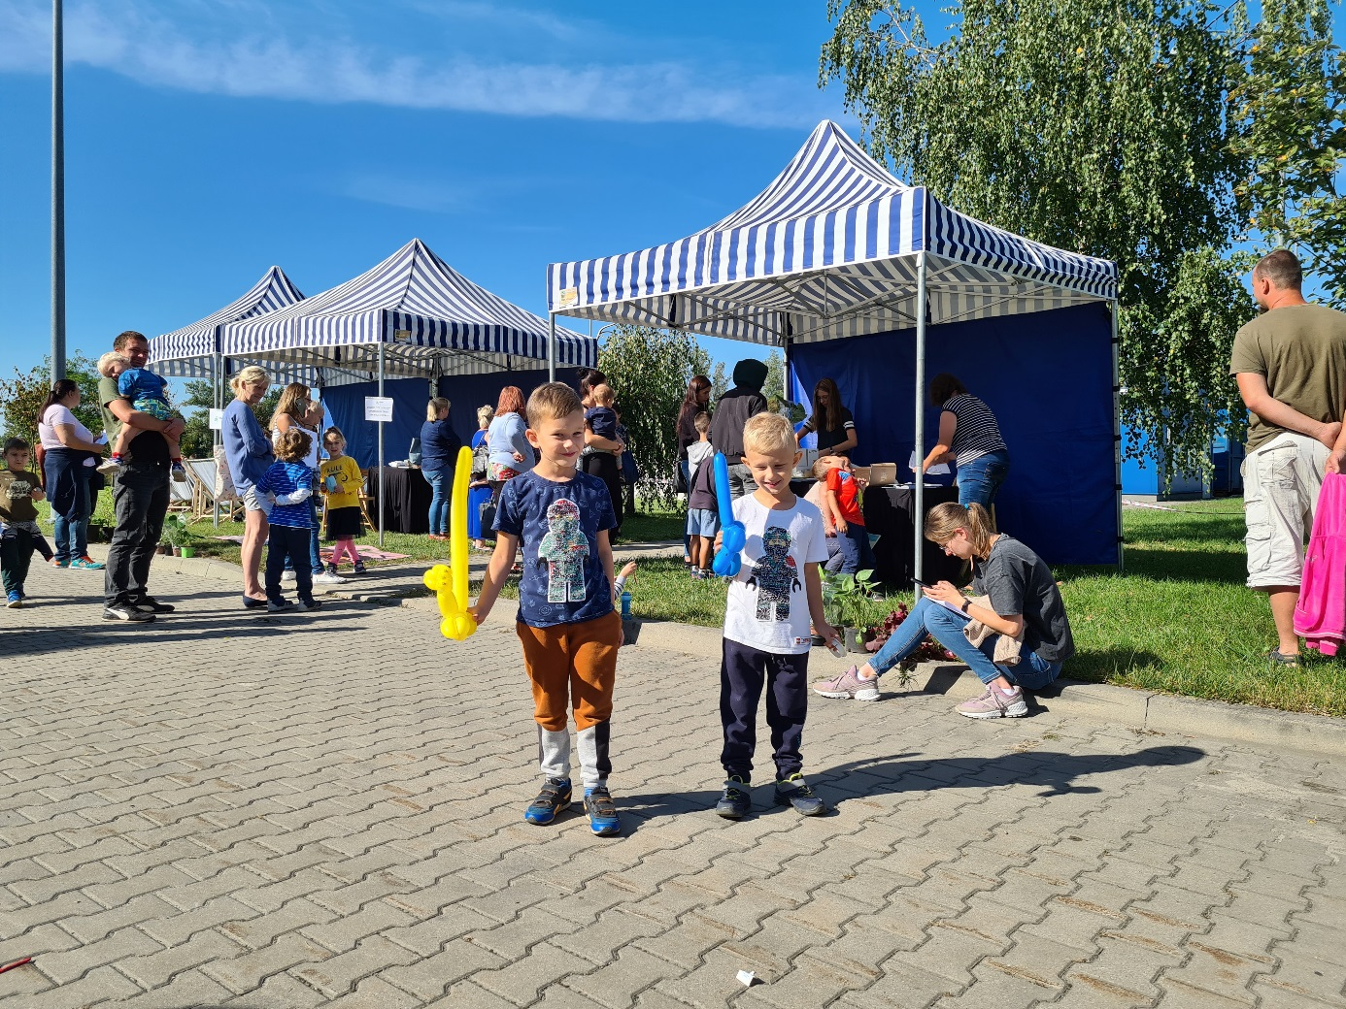
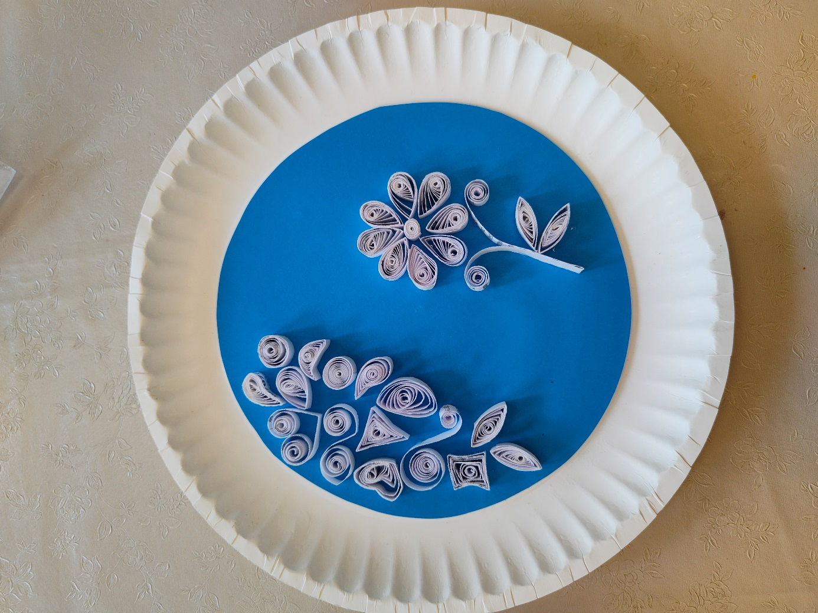
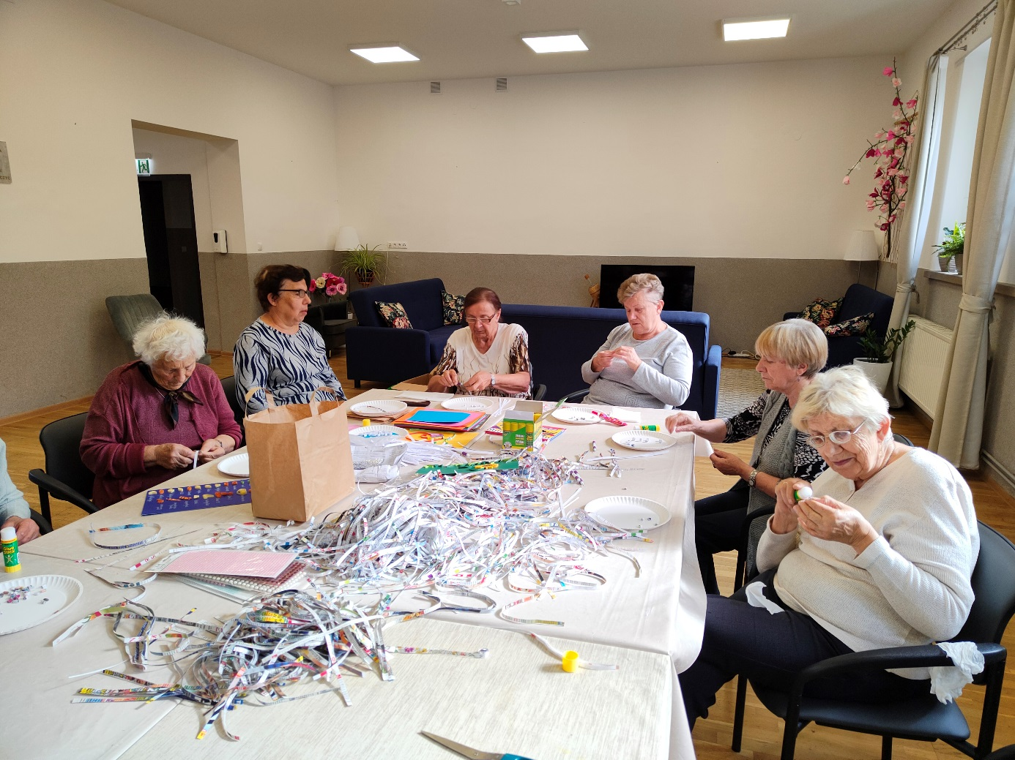
„Drugie życie odpadów – upcykling w Gminie Skawina edycja II” (2021)
Zajęcia i konkursy
Warsztaty z zakresu ochrony środowiska
Akcja „Sadzonka za odpad”
Ulotki i ekogadżety

Slide 14
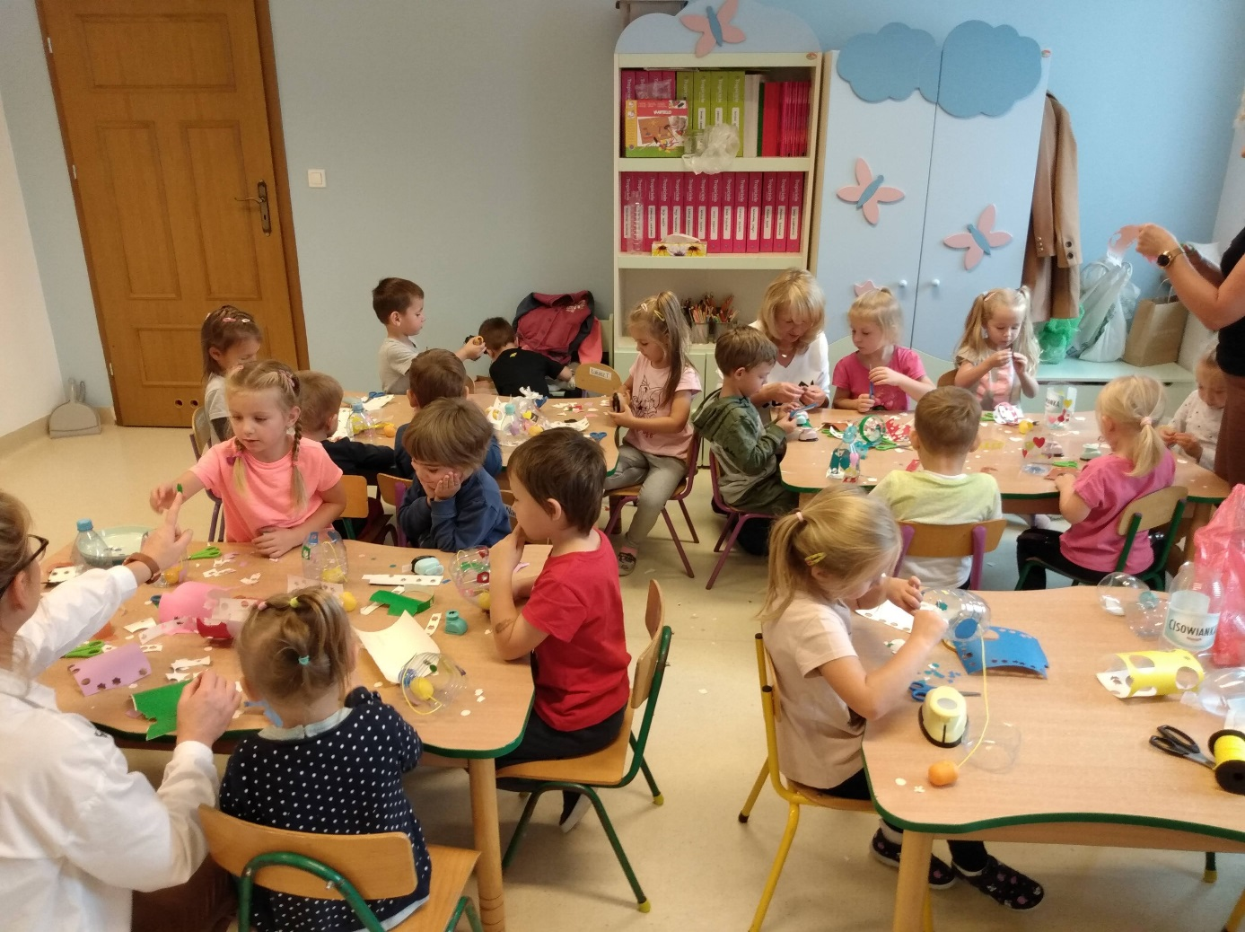
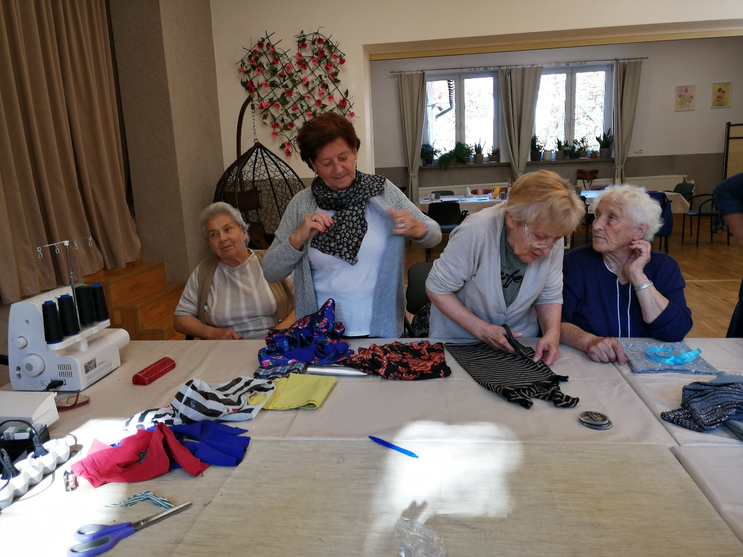
„Drugie życie odpadów – upcykling w Gminie Skawina edycja II” (2021)
Zajęcia z kolażu techniką quillingu
Przeróbka odpadów na:
zabawki sensoryczne, torby,
skarbonki
Budowa domowego kwietnika

Slide 15
Wyzwania dla Gminy Skawina
Utrzymanie, określonego przepisami wzrastającego wskaźnika odzysku i recyklingu, w szczególności poprzez zobligowanie mieszkańców budownictwa wielorodzinnego do lepszej segregacji odpadów komunalnych.
Przełamanie tendencji wzrostu ilości odpadów komunalnych ogółem, zmniejszanie ilości odbieranych odpadów niesegregowanych zmieszanych odpadów komunalnych, poprzez rozszerzenie kampanii edukacyjnej.
Uruchomienie aplikacji umożliwiającej wymianę informacji pomiędzy przekazującymi odpady wielkogabarytowe (głównie stare meble), a potrzebującymi.
Inwestycja w linię do dosegregowania odpadów opakowaniowych i ich podział na rodzaje tj. PE, PS, PP, HDPE itp. Od 2022 r.
Dofinansowanie właścicieli budynków jednorodzinnych zbierających deszczówkę do zbiorników.

Slide 16
Wyzwania dla Gminy Skawina
Kontynuacja działań dotyczących pomocy do montażu układów solarnych, fotowoltaiki, pomp ciepła oraz podjęcie nowych, tj. wymienione zostaną piece i kotły węglowe wraz z przeprowadzeniem termomodernizacji w 300 budynkach u mieszkańców zagrożonych ubóstwem energetycznym.
Stworzenie programu osłonowego dopłat do zakupu paliw oraz realizacja zadania: podniesienie efektywności energetycznej budynków użyteczności publicznej.
Realizacja zadania z zakresu edukacji ekologicznej „W Gminie Skawina nie próżnują – odpady segregują!”.
Zajęcia edukacyjne w szkołach podstawowych w zakresie segregacji odpadów oraz specjalnie przygotowane pakiety scenariuszy i materiały edukacyjne. Dodatkowo będzie zorganizowany konkurs na zbiórkę makulatury. Zadanie „W Gminie Skawina nie próżnują – odpady segregują!” to również impreza plenerowa, podczas której za przyniesione odpady będzie można otrzymać sadzonki roślin.
Dziękuję za uwagę

